Slide 1
Melhoria da atenção ao Pré-natal e Puerpério da UBS Cinturão Verde, Boa Vista/RR
Universidade Aberta do SUS - UNASUS
Universidade Federal de Pelotas
Especialização em Saúde da Família
Modalidade a Distância
Turma 5
Onaygles Carolina Hernández Parra
Orientador: Pablo Viana Stolz

Slide 2
INTRODUÇÃO
A atenção Pré-natal e Puerpério é o processo de acompanhamento à gestante desde a concepção da gravidez, parto e até depois deste (período de puerpério) e tem como objetivo o desenvolvimento de uma gestação sem intercorrências, permitindo o parto de um recém-nascido saudável, sem riscos para a saúde materna e fetal.

Slide 3
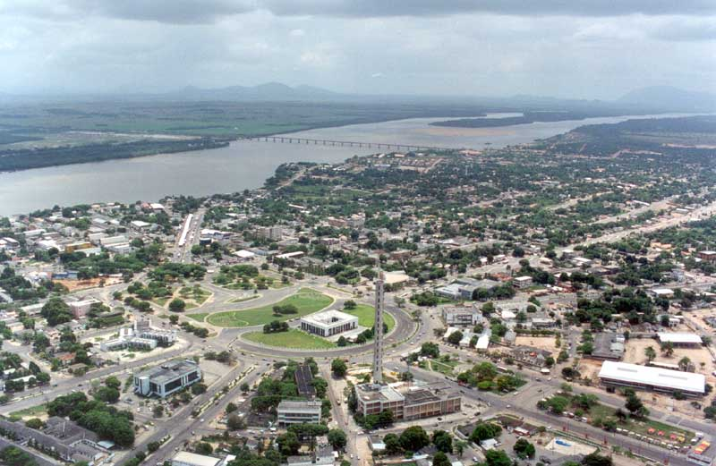
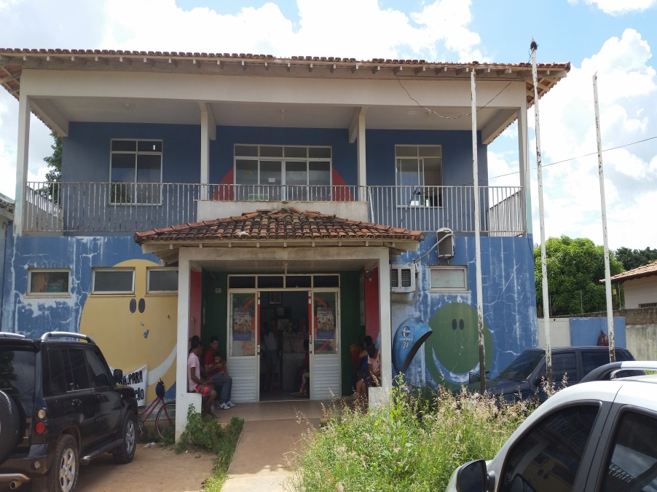
INTRODUÇÃO
Município Boa Vista/RR: 284.313 habitantes (IBGE, 2010).
Conta com 53 ESF
UBS cinturão verde localizada no Barrio cinturão verde do município de Boa Vista Roraima.

Slide 4
INTRODUÇÃO
Caderno de ações programáticas (Pré- intervenção), somente eram atendidas 35 gestantes (cobertura de 47%) gestantes e 40 puérperas (cobertura de 38%).
Registros inadequados .
Sem grupos de educação, prevenção e promoção à saúde.
Necessidade de participação de toda a equipe para ofertar atenção e assistência mais qualificadas.
Vacinação incompleta.
Sem atendimento odontológico.
Falta de medicações .

Slide 5
OBJETIVO GERAL
Melhorar a atenção à saúde das gestantes e puérperas na UBS Cinturão Verde, Boa Vista-RR.
.

Slide 6
METODOLOGIA
AÇÕES REALIZADAS
Acolhimento das gestantes e puérperas.
Organização dos registros.
Cadastramento das gestantes.
Atividades de promoção à saúde.
Capacitação dos membros da equipe em reuniões quinzenais.
Monitoramento e avaliação semanal.
Contato com lideranças comunitárias
Grupo das gestantes.
Educação permanente.

Slide 7
OBJETIVOS, METAS E RESULTADOS -PRÉ-NATAL -
Objetivo 1: Ampliar a cobertura de pré-natal
Meta 1: Alcançar 100% de cobertura das gestantes residentes na área da UBS.
Proporção de gestantes cadastradas no Programa de Pré-natal

Slide 8
Objetivo 2: Melhorar a qualidade da atenção ao pré-natal e puerpério realizado na Unidade
Meta 2.1: Garantir a 100% das gestantes o ingresso no Programa de Pré-Natal no primeiro trimestre de gestação.
Proporção de gestantes captadas no primeiro trimestre de gestação

Slide 9
Meta 2.2: Realizar pelo menos um exame ginecológico por trimestre em 100% das gestantes.

Slide 10
Meta 2.3: Realizar pelo menos um exame de mamas em 100% das gestantes. Meta 2.4: Garantir a 100% das gestantes a solicitação de exames laboratoriais de acordo com protocolo. Atingiram o 100% nos 3 meses da intervenção . Meta 2.5: Garantir a 100% das gestantes a prescrição de sulfato ferroso e ácido fólico conforme protocolo.

Slide 11
Meta 2.6: Garantir que 100% das gestantes estejam com vacina antitetânica em dia.
META 2.7: Garantir que 100% das gestantes estejam com vacina contra hepatite b em dia.

Slide 12
Meta 2.8: Realizar avaliação da necessidade de atendimento odontológico em 100% das gestantes durante o pré-natal. Atingiram o 100% nos 3 meses da intervenção. Meta 2.9: Garantir a primeira consulta odontológica programática para 100% das gestantes cadastradas.

Slide 13
OBJETIVO 3: MELHORAR ADESÃO AO PRÉ-NATAL. META 3.1: REALIZAR BUSCA ATIVA DE 100% DAS GESTANTES FALTOSAS ÀS CONSULTAS DE PRÉ-NATAL, ATINGIMOS 100%. Atingiram o 100% nos 3 meses da intervenção. OBJETIVO 4. MELHORAR O REGISTRO DO PROGRAMA DE PRÉ-NATAL. META 4.1: MANTER REGISTRO NA FICHA ESPELHO DE PRÉ-NATAL/VACINAÇÃO EM 100% DAS GESTANTES.

Slide 14
Objetivo 5: Melhorar a avaliação de risco gestacional.
Meta 5.1: avaliar risco gestacional em 100% das gestantes.
Objetivo 6: Promover a saúde no pré-natal
Meta 6.1: Garantir a 100% das gestantes orientação nutricional durante a gestação.
Meta 6.2: Promover o aleitamento materno junto a 100% das gestantes.
Meta 6.3: Orientar 100% das gestantes sobre os cuidados com o recém-nascido
Meta 6.4: Orientar 100% das gestantes sobre anticoncepção após o parto.
Meta 6.5: Orientar 100% das gestantes sobre os riscos do tabagismo e do uso de álcool e drogas na gestação.
Meta6.6: Orientar 100% das gestantes sobre higiene bucal.
Atingidos em 100 % nos 3 meses de intervenção.

Slide 15
OBJETIVOS, METAS E RESULTADOS - PUERPÉRIO -
Objetivo 1: Ampliar a cobertura da atenção a puérperas.
Meta 1: Garantir 80 % das puérperas cadastradas no programa de Pré-Natal e Puerpério da UBS consulta puerperal antes dos 42 dias após o parto.

Slide 16
Objetivo 2: Melhorar a qualidade da atenção às puérperas.
Meta 2.1: Examinar as mamas em 100% das puérperas cadastradas no Programa.
Meta 2.2: Examinar o abdome em 100% das puérperas cadastradas no Programa.
Meta 2.3: Realizar exame ginecológico em 100% das puérperas cadastradas no Programa.
Meta 2.4:Avaliar o estado psíquico em 100% das puérperas cadastradas no Programa.
Meta 2.5:Avaliar intercorrências em 100% das puérperas cadastradas no Programa.
Meta 2.6: Prescrever a 100% das puérperas um dos métodos de anticoncepção.
ATINGIDAS EM 100% NOS 3 MESES E INTERVENÇÃO.

Slide 17
Objetivo 3: Melhorar a adesão das mães ao puerpério.
Meta 3.1: Realizar busca ativa em 100% das puérperas que não realizaram a consulta de puerpério até 30 dias após o parto.

Slide 18
Objetivo 4: Melhorar o registro das informações.
Meta 4.1: Manter registro na ficha de acompanhamento do Programa 100% das puérperas.
Objetivo 5: Promover a saúde das puérperas.
Meta 5.1: Orientar 100% das puérperas cadastradas no Programa sobre os cuidados do recém-nascido.
Meta 5.2: Orientar 100% das puérperas cadastradas no Programa sobre aleitamento materno exclusivo.
Meta 5.3: Orientar 100% das puérperas cadastradas no Programa sobre planejamento familiar.
ATINGIDAS EM 100% NOS 3 MESES E INTERVENÇÃO.

Slide 19
DISCUSSÃO
A intervenção melhorou a atenção à saúde das gestantes e puérperas da nossa área de abrangência.
Propiciou a qualificação do programa de saúde destinado as gestantes e puérperas através da ampliação da cobertura, da melhoria dos registros e da qualificação da atenção com destaque para a ampliação do atendimento de saúde bucal.

Slide 20
DISCUSSÃO
Conseguimos captar as grávidas no primeiro trimestre de gestação e puérperas antes dos 42 dias pós-parto. Também realizamos exames ginecológico e das mamas das mesmas, além do exame de abdômen para as puérperas.
Conseguimos solicitar os exames laboratoriais de acordo com protocolo, a prescrição de suplementos de ácido fólico e sulfato ferroso, bem como a atualização do esquema de vacinas de hepatite b e antitetânica.

Slide 21
Os atendimentos e atividades passaram a ter registro próprio e organizado, o que melhorou o processo de trabalho na UBS.
Conseguimos realizar um atendimento continuado e completo, já que o seguimento era realizado durante o período gestacional e puerperal onde avaliávamos nossas usuárias tanto físicas, psíquicas e socialmente.

Slide 22
Proporcionamos um atendimento integral, com a participação de toda equipe, como médicos, enfermeiras, psicóloga, odontólogos, técnicas de enfermagem, agentes comunitário de saúde, ginecologistas e outros especialistas que precisaram para um melhor controle.
A intervenção teve impacto em outros atendimentos já que conseguimos envolver as recepcionistas, técnicas de enfermagem, vacinadoras, farmacêutico e agentes comunitárias de saúde para fazer uma melhor abordagem das usuárias e usuários que procuram a UBS.

Slide 23
Para a comunidade a intervenção proporcionou melhor entendimento das consulta prioritárias das gestantes, já que permitiu que as usuárias conhecessem a importância que o cuidado das grávidas e puérperas representam para a nossa unidade, bairro e município, pois trazem uma nova vida para este país.

Slide 24
Reflexão crítica sobre meu processo pessoal de aprendizagem
No início o idioma apresentou-se como uma barreira, pois o meu português estudado era bastante diferente ao que o povo falava. Pouco a pouco fui construindo uma comunicação melhor e redescobrindo o português do Brasil.

Slide 25
Paralelo a minha atividade profissional, desenvolvi a especialização modalidade à distância na UFPel/UNASUS. Isto foi uma experiência única, primeiro porque nunca antes havia tido a experiência de educação à distância e segundo pelo precário serviço de internet de nosso estado, que em numerosas ocasiões, atrapalhou o cumprimento das atividades.

Slide 26
Todo o trabalho realizado foi um exemplo de que, através da organização é possível melhorar as problemáticas que atingem a nossa unidade. Foi uma experiência que ajudou não só a população beneficiada senão também a toda a população, já que muitas estratégias foram adotadas para outros grupos. Definitivamente esta foi e será uma experiência inesquecível para todos.

Slide 27
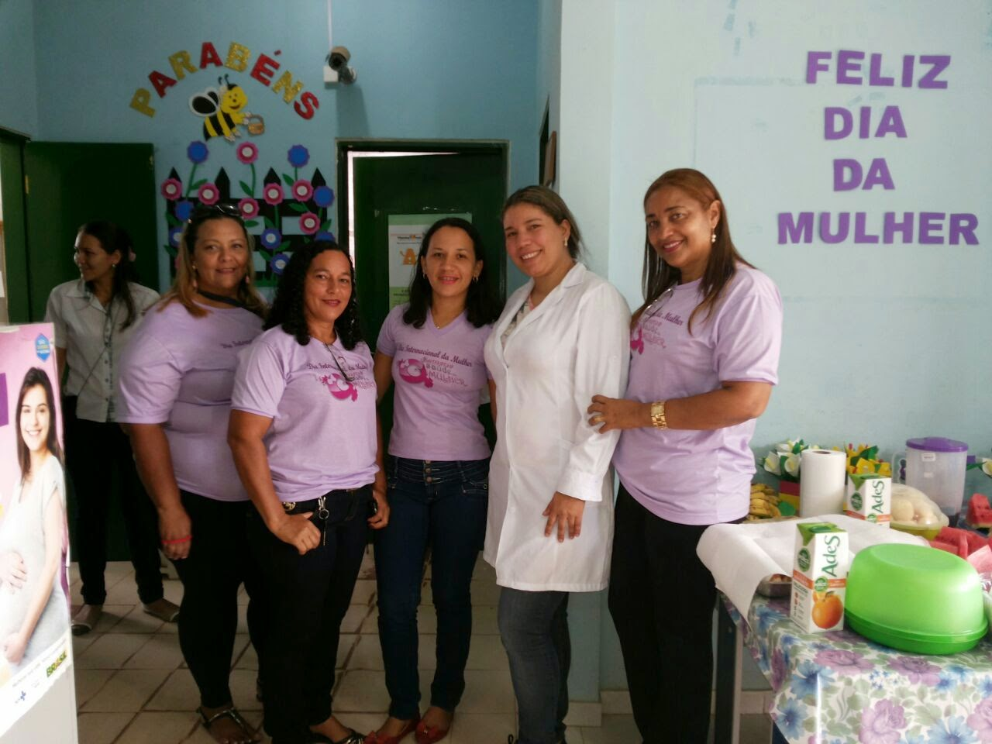
Equipe de saúde

Slide 28
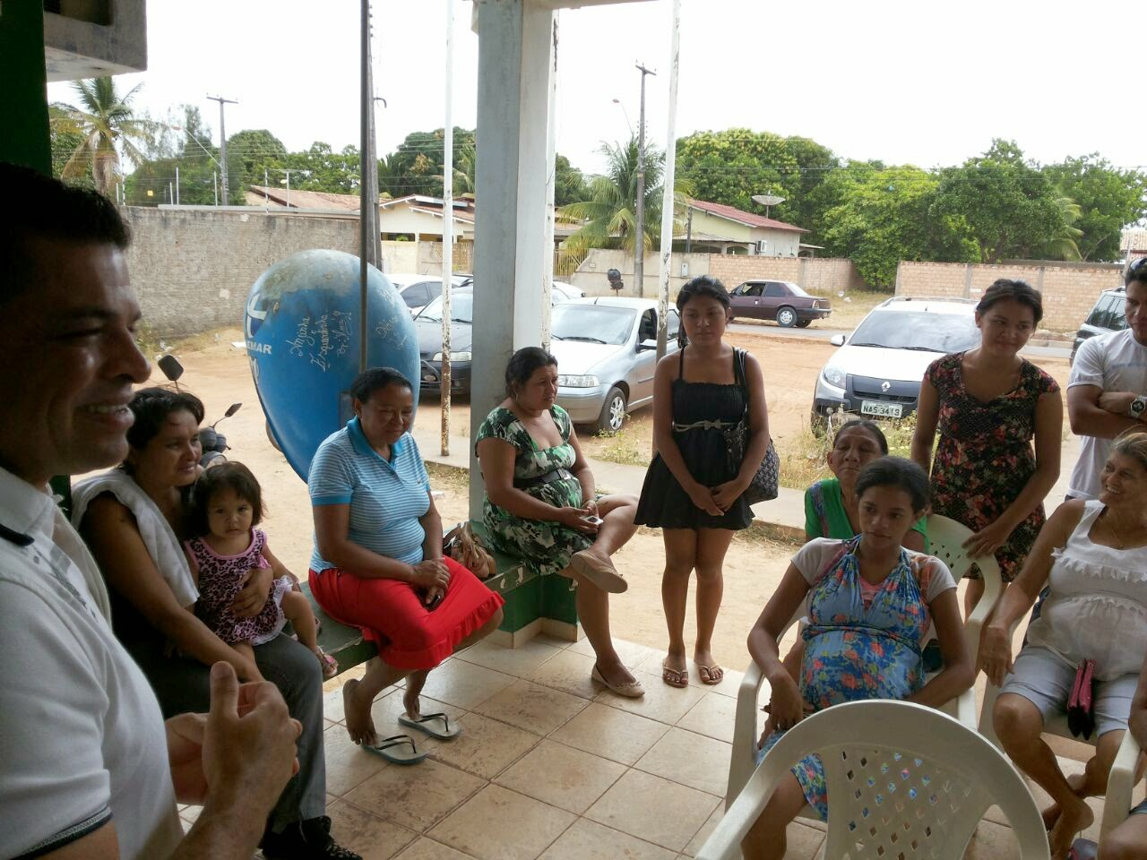
Educação em saúde

Slide 29
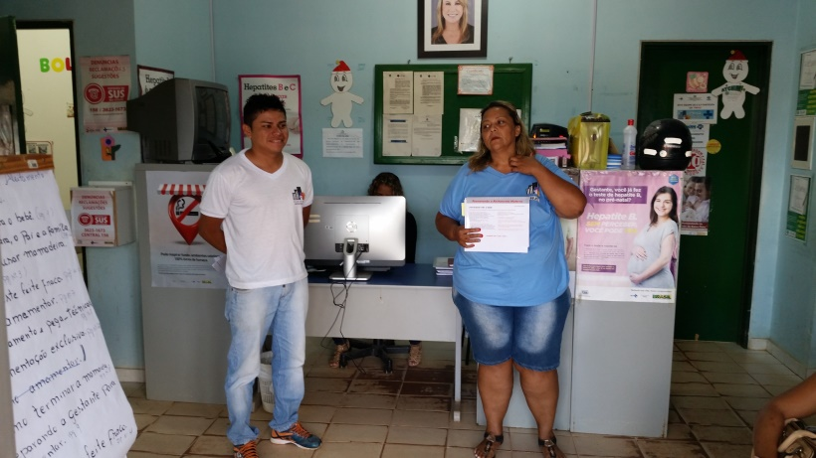
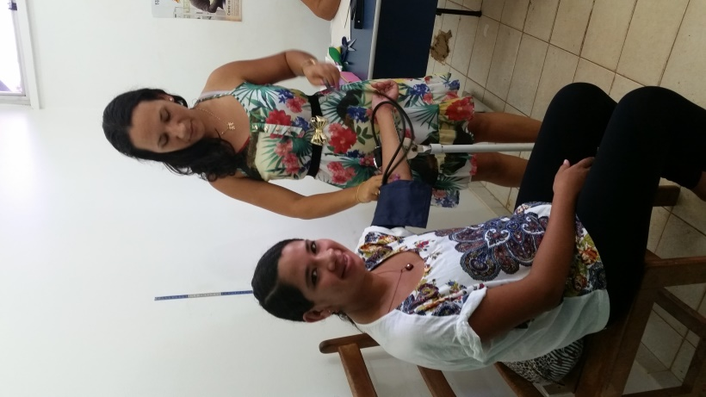
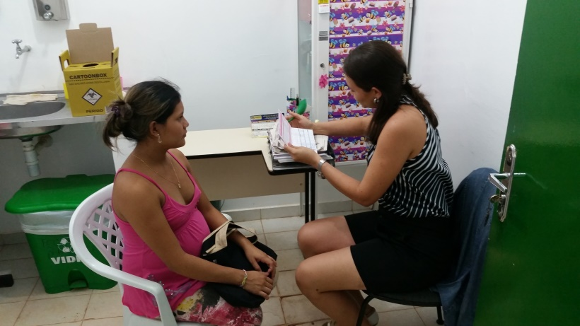
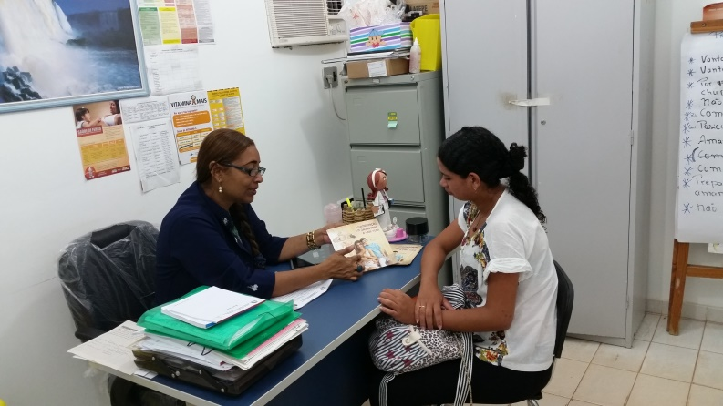
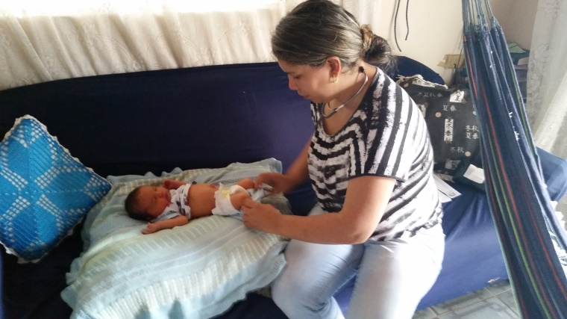
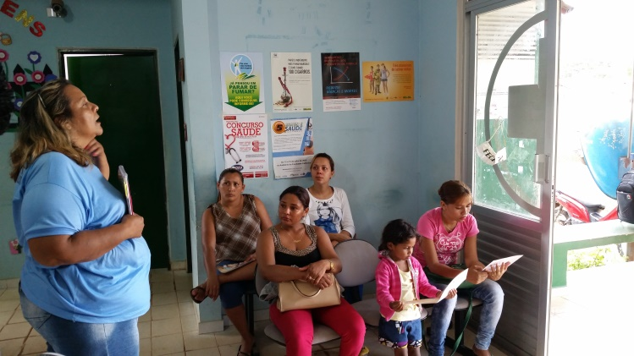
Equipe do trabalho

Slide 30
Obrigada!

